Slide 1
Dữ liệu dạng danh sách

Slide 2
Nội dung chính
ComboBox
ListBox
ListView
TreeView

Slide 3
ComboBox

Slide 4
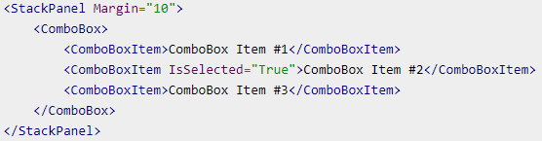
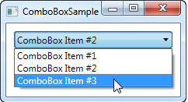
Tạo ra ComboBox

Slide 5


Thêm xóa cập nhật một phần tử
Thêm một phần tử
Xóa phần tử khi biết chỉ mục
Cập nhật phần tử khi biết chỉ mục

Slide 6
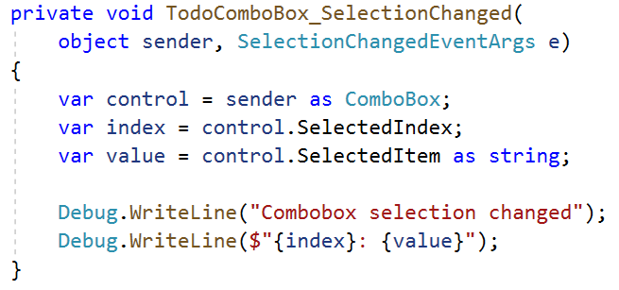
Sự kiện thường gặp
SelectionChanged

Slide 7
ListBox

Slide 8
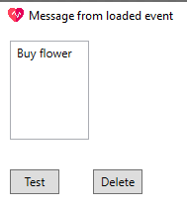
ListBox
Không thay đổi gì code xử lí, chỉ cần thay ComboBox bằng ListBox

Slide 9
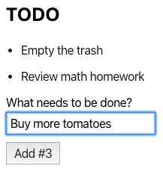
Bài tập vận dụng
Tạo chương trình ghi chú công việc TODO
Nút Add sẽ thêm một công việc vào danh sách có sẵn ở trên
Thêm nút Delete để xóa công việc
hiện tại đang được chọn
Danh sách công việc cần bỏ
trong ListBox

Slide 10
ListView

Slide 11
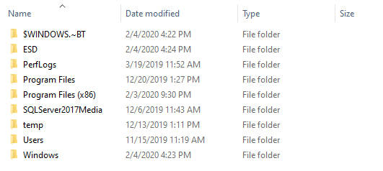
Tạo ra ListView
Thay thế ListBox thành ListView
Thoạt nhìn giao diện là giống nhau
Điểm khác biệt
ListView tùy biến mạnh hơn
Tạo được giao diện cột

Slide 12
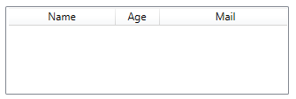
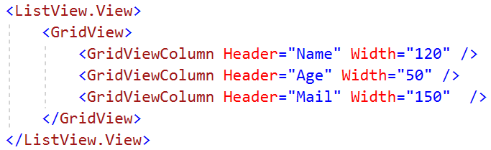
Tạo giao diện cột trong ListView

Slide 13
Handling context menu
<ListView.Resources>
<ContextMenu x:Key="TenCuaContextMenu">
<MenuItem Header="Delete" Click="MenuItem_Click"/>
<MenuItem Header="Edit"/>
</ContextMenu>
</ListView.Resources>
<ListView.ItemContainerStyle>
<Style TargetType="{x:Type ListViewItem}" >
<Setter Property="ContextMenu" Value="{StaticResource TenCuaContextMenu}" />
</Style>
</ListView.ItemContainerStyle>

Slide 14
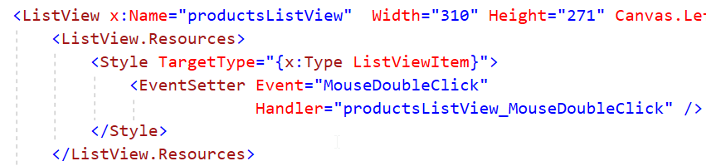
Xử lí double click vào một item
Cần chú ý bấm vào khoảng trống ko tính

Slide 15
TreeView

Slide 16
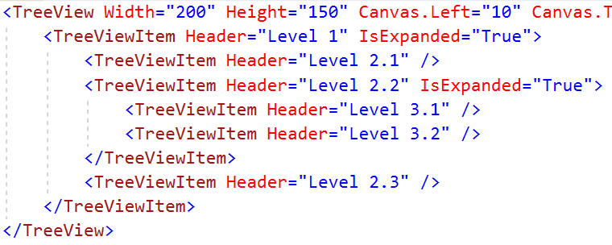
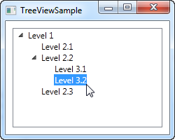
TreeView cơ bản

Slide 17
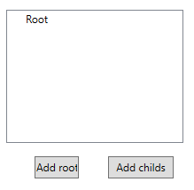
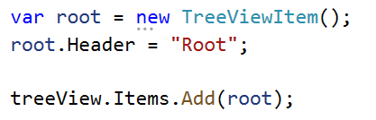
Tạo ra TreeView từ từ
Dùng biểu diễn cấu trúc phức tạp
Bắt đầu từ một nút gốc gọi là root node

Slide 18
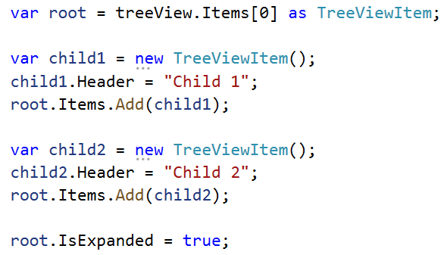
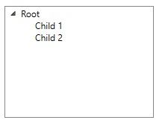
Thêm các node con vào root
IsExpanded = true: Luôn mở rộng nút được chọn

Slide 19
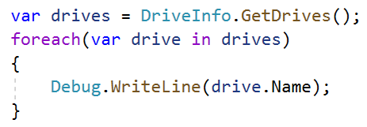
Bài tập vận dụng
Tạo ra treeview hiển thị danh sách các ổ đĩa bên trong máy tính
Chỉ yêu cầu
Nút gốc có tên là This PC
Các nút con là tên các ổ đĩa có trong máy (không cần lấy icon của hệ thống)

